Slide 1
Proyecto: “Nuestro ADN Socio-Cultural”
Servicio Educativo Secundario Rural de Vértiz

Slide 2
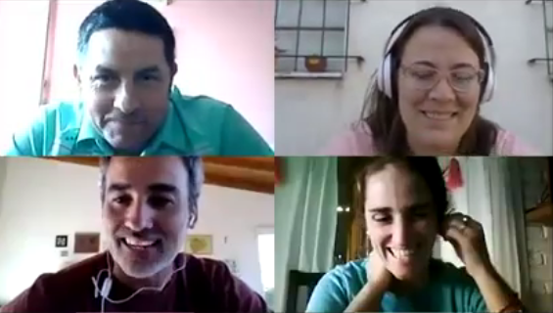
Proyecto “Nuestro ADN Socio-Cultural”
Desde las áreas de: Matemática, Filosofía, Construcción de Ciudadanía, Biología II y Biología Molecular, se planteó un proyecto, que pudiera desarrollarse desde la bimodalidad: Presencial y Virtual.
El proyecto inició en el 2020, pensado para los alumnos y las alumnas de 6to año, quienes se encontraban cursando el último año.
Dicho proyecto buscó, no sólo afianzar los lazos de todos los y las protagonistas, sino también establecer una conexión directa en lo que respecta a contenidos propios de cada materia, logrando un aprendizaje significativo y teniendo en cuenta los saberes previos.
Servicio Educativo Secundario Rural de Vértiz

Slide 3
Proyecto “Nuestro ADN Socio-Cultural”
En cada actividad planteada por las diversas áreas, trabajadas en forma interdisciplinaria, los alumnos y las alumnas descubren e identifican cada una de sus características personales, su identidad, sus valores, costumbres, aprendizajes, que los conforman como tal.
Recuerdos de su infancia, su familia, amistades, vínculos que lo marcaron en su vida, habilidades físicas, aspectos de la personalidad, gustos y preferencias: por ejemplo, música, comida, entre otras cosas.
Con cada una de las actividades que se planteen, que se dividen por etapas: nacimiento, niñez y adolescencia; los alumnos y las alumnas completan su pieza del hexágono, que al finalizar, se podrán observar sus creaciones, sus “ADN socio-cultural”.
Servicio Educativo Secundario Rural de Vértiz

Slide 4
Objetivos del Proyecto
➔ Promover en los y las estudiantes el interés por los contenidos específicos de cada materia, revisando conocimientos previos, en relación con actividades vinculadas al reconocimiento de intereses y motivaciones propias.
➔ Generar espacios participativos, cooperativos y colaborativos, de manera interdisciplinaria, donde tanto alumnos y alumnas como docentes, puedan construir un espacio de reciprocidad, de intercambio de contenidos y conocimientos.
➔ Analizar las situaciones personales, con el objetivo de brindarles a los y las estudiantes las herramientas y recursos necesarios para que puedan resolver las actividades planificadas.
➔ Acompañar, tanto a los alumnos y las alumnas como a los y las docentes, en este proceso de cambios, para fortalecer los vínculos y promover, a través de recursos no estructurados, el continuo interés por las diversas áreas.
Servicio Educativo Secundario Rural de Vértiz

Slide 5
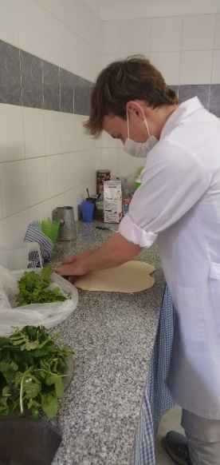
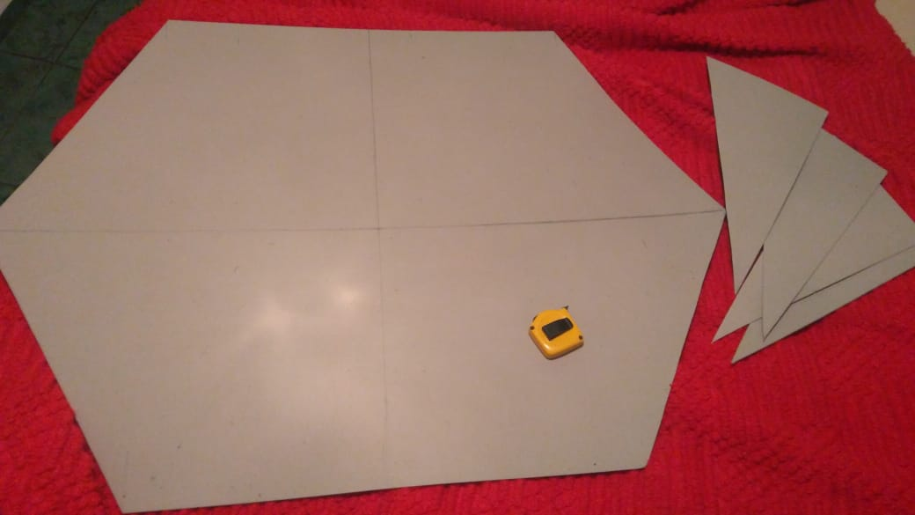
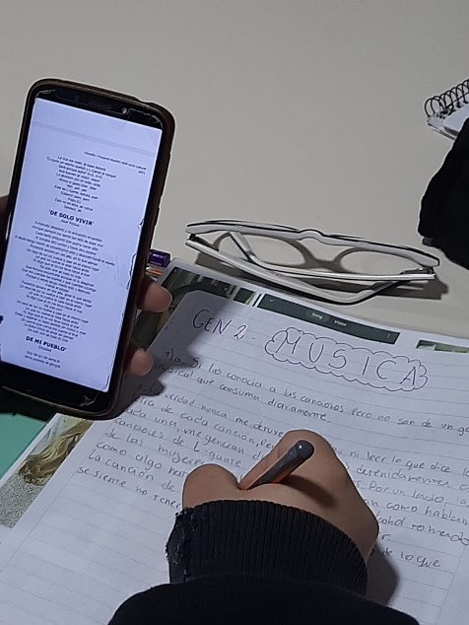
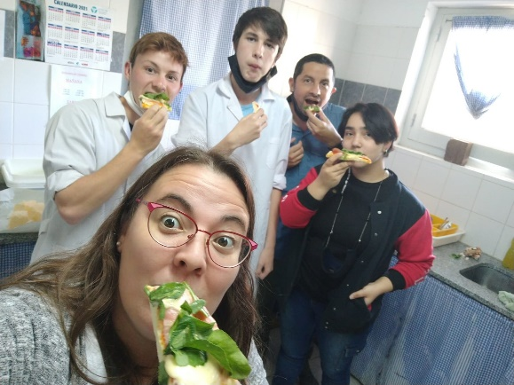
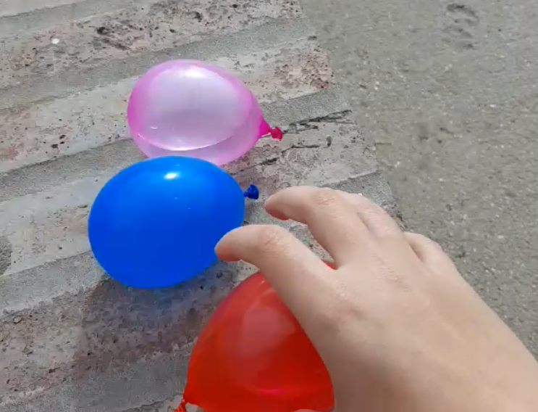
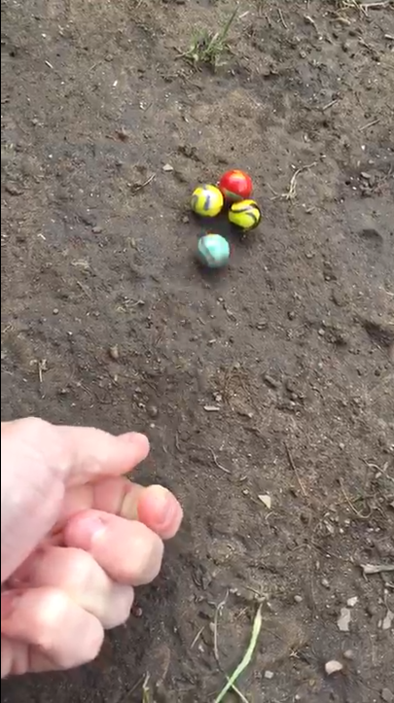
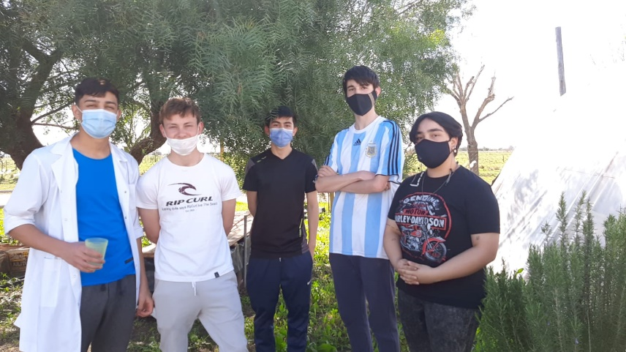
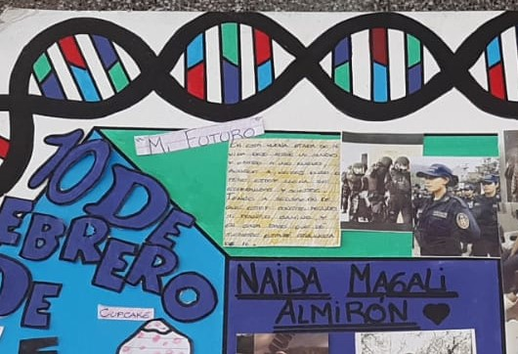
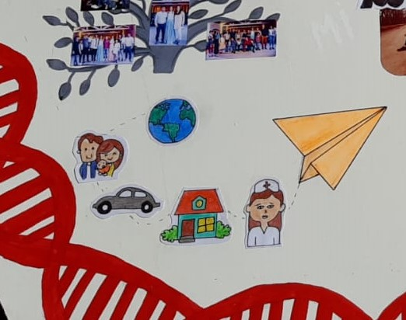
Recorrido de Actividades
Gen 3: Comida
Gen 2:
Mi Música
Gen 1:
Mi Hexágono
Gen 4: Juegos
Gen 6:
Mi Futuro
Gen 5:
Mis Vínculos
Servicio Educativo Secundario Rural de Vértiz

Slide 6
Logros y Proyección
Se logró que los alumnos y las alumnas puedan interrelacionar los saberes de cada espacio, entre ellos y con la vida cotidiana, en forma activa y participativa.
Se logró fortalecer los vínculos no sólo entre estudiantes, sino también entre docentes y estudiantes.
Se logró que los y las estudiantes, analicen las diferentes etapas de su vida, desde su nacimiento a la actualidad, indagando también en su proyección de futuro.
Se estableció al proyecto como una actividad de la institución el cual será abordado todos los años por los alumnos y las alumnas que estén cursando 6to Año.
Se realizará un Mural en la pared externa de la Institución, donde cada estudiante que participe del proyecto, pinte su Hexágono con su nombre y la impresión de su mano.
Servicio Educativo Secundario Rural de Vértiz

Slide 7
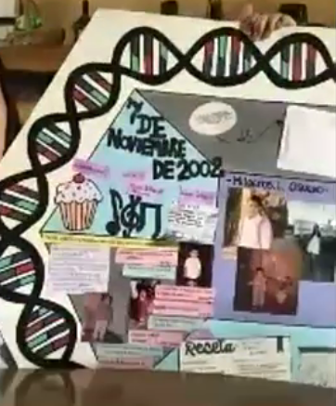
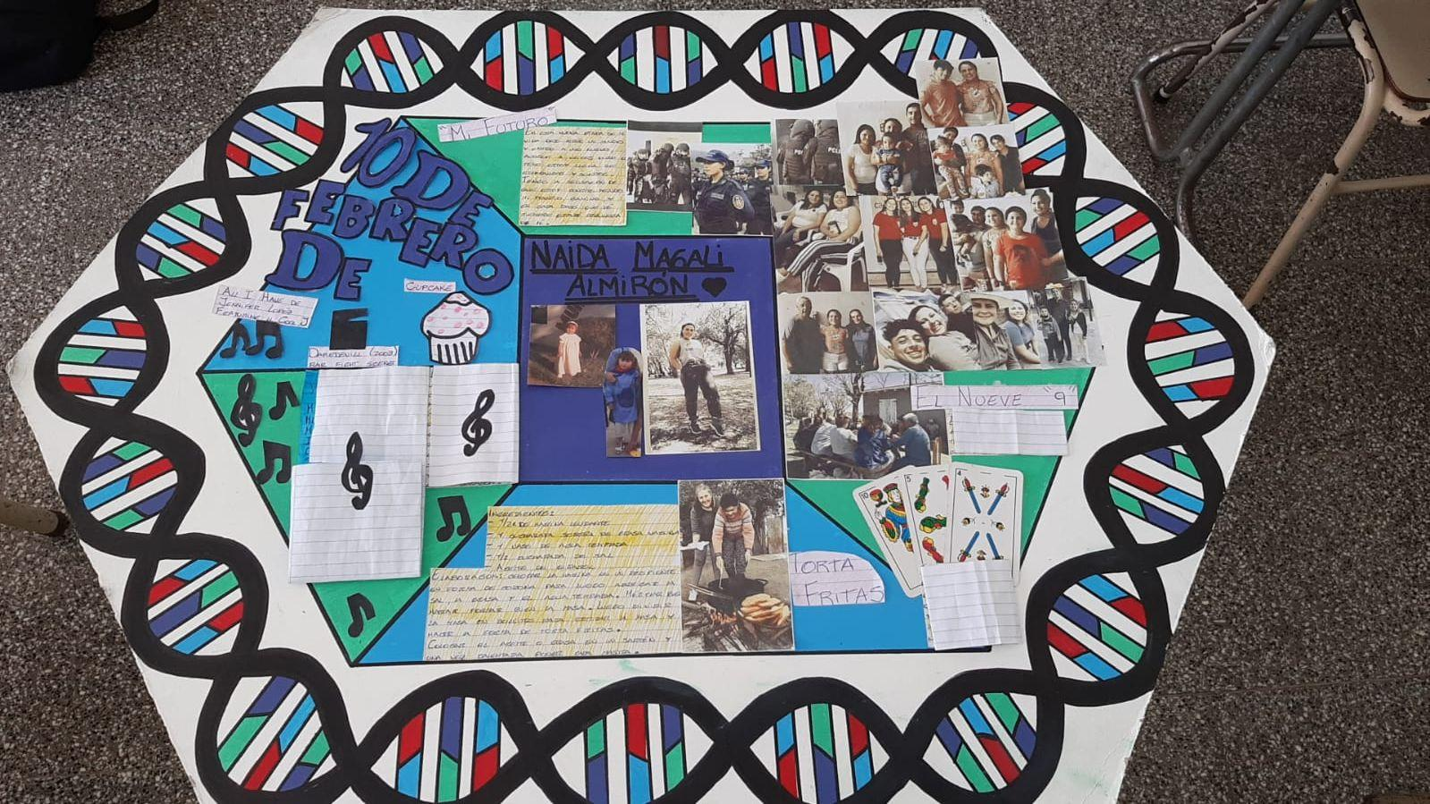
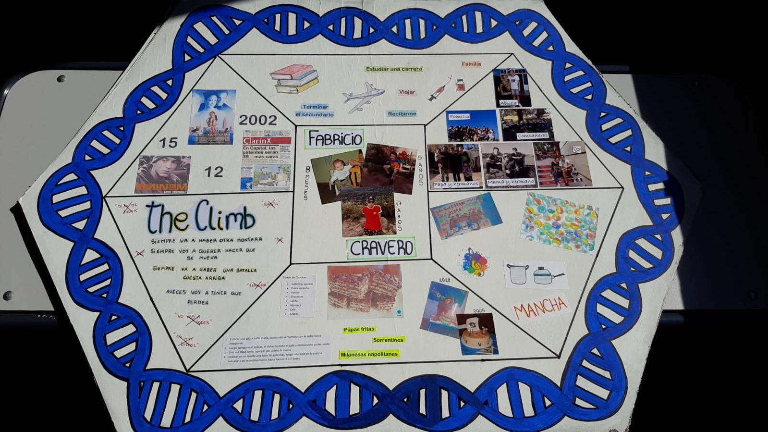
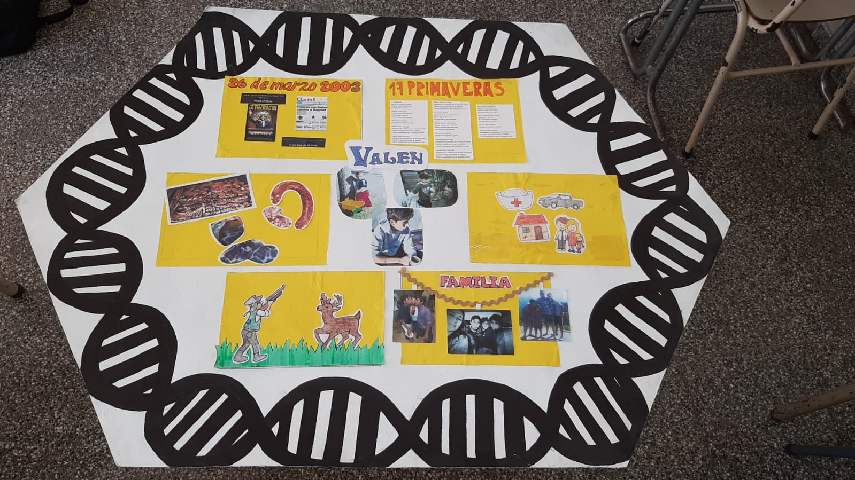
Proyecto: “Nuestro ADN Socio-Cultural”
Servicio Educativo Secundario Rural de Vértiz

